Slide 1
首屏渲染优化
孙俊威
京喜研发部-营销平台与分析开发组
Notes:
分享前先看一个项目
本次分享主要是分享一些公共项目通用的搭建维护策略，侧重技术广度，点到为止。
如果有遗漏点或者问题，大家可以随时补充或提问

Slide 2
首屏渲染优化目的
让首屏尽可能快的展示，提升用户体验

Slide 3
首屏渲染优化方法
直出（SSR）
减少html、css、js文件的体积
避免串行加载，尽量并行加载（请求前置）
提升接口响应速度
动态加载非首屏需要的模块
使用http2
减少js执行时间，非必要的js执行逻辑后移
避免强制同步布局

Slide 4
如何查看以及分析首屏渲染性能
测速埋点
分析chrome的网络面板（Network）
分析chrome的Performance面板
分析chrome的Audits面板

Slide 5
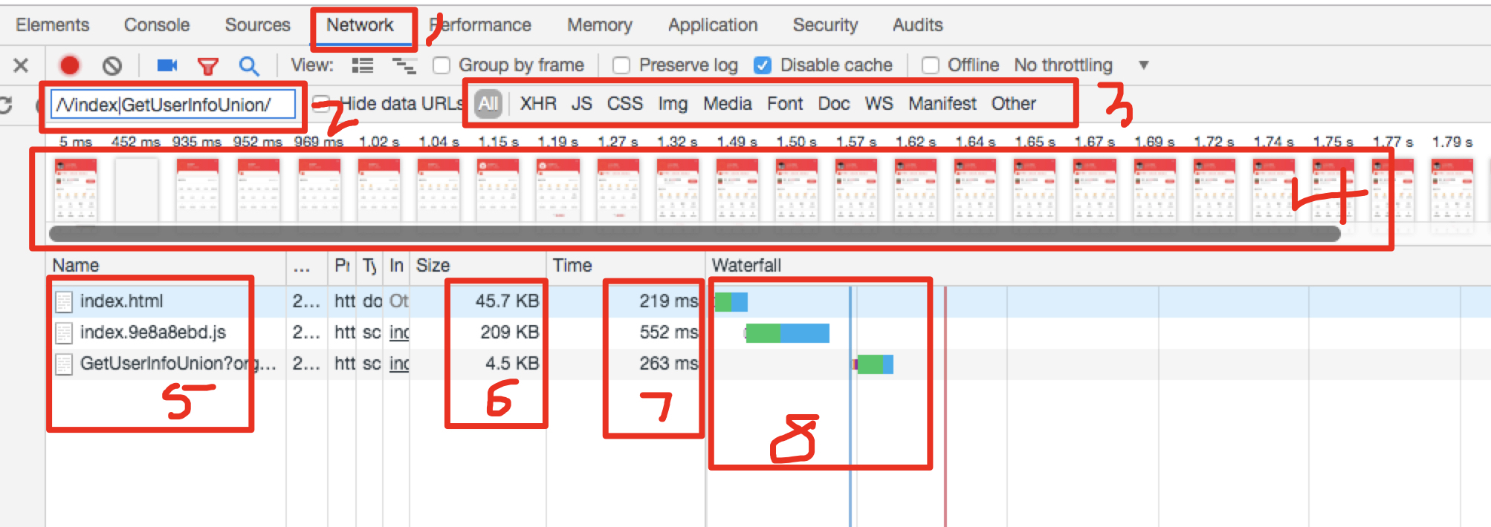
查看及分析Chrome网络面板
选network面板
筛选内容，可用正则
根据请求类型筛选内容
查看特定帧的截图
请求的资源文件
资源大小
请求消耗时间
时间线（绿色为发出请求到第一个资源到达的时间，蓝色为下载时间）

Slide 6
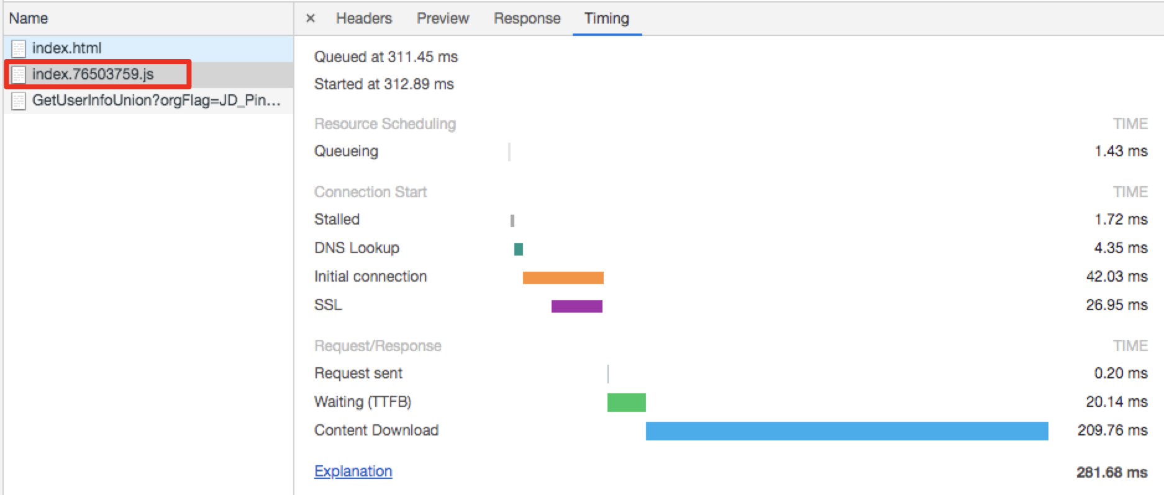
主js时间线面板
DNS Loodup为DNS查询时间，initial connection为tcp三次握手时间，SSL为https的握手时间
Waiting为从发出请求到接收到第一个字节的时间
Content Download为从接收到第一个字节到接收完成所有字节的时间
我们需要关注的是Waiting和Content Download的时间，从时间线面板可以看出加载主js的Content Download比较长，我们需要优化的是减少主js的下载时间，即减少js体积

Slide 7
优化js文件体积
RTT（Round Trip Time）
数据并不是一次传输到服务端或浏览器的，而是需要拆分成一个个数据包来回多次进行传输的。RTT 就是这里的往返时延。它是网络中一个重要的性能指标，表示从发送端发送数据开始，到发送端收到来自接收端的确认，总共经历的时延。
通常 1 个 HTTP 的数据包在 14KB 左右，我们主js的文件大小为230kb左右，所以我们需要230/14个RTT来下载数据
主js文件的Content Download 时间过久，主要是因为js文件体积过大，下载完整个js需要较多的RTT，如果一个RTT耗时20ms，那么js体积每增加14kb，请求时间就会增加20ms。
优化方法：
压缩js
Tree shaking去除未使用的代码
代码分割，将非首屏代码分割出来，动态加载（京喜个人H5中心将猜你喜欢的模块改为动态加载，js压缩后的体积从230kb减少到209kb，减少了21kb，大约10%的体积，预计可以减少2个RTT的时间）

Slide 8
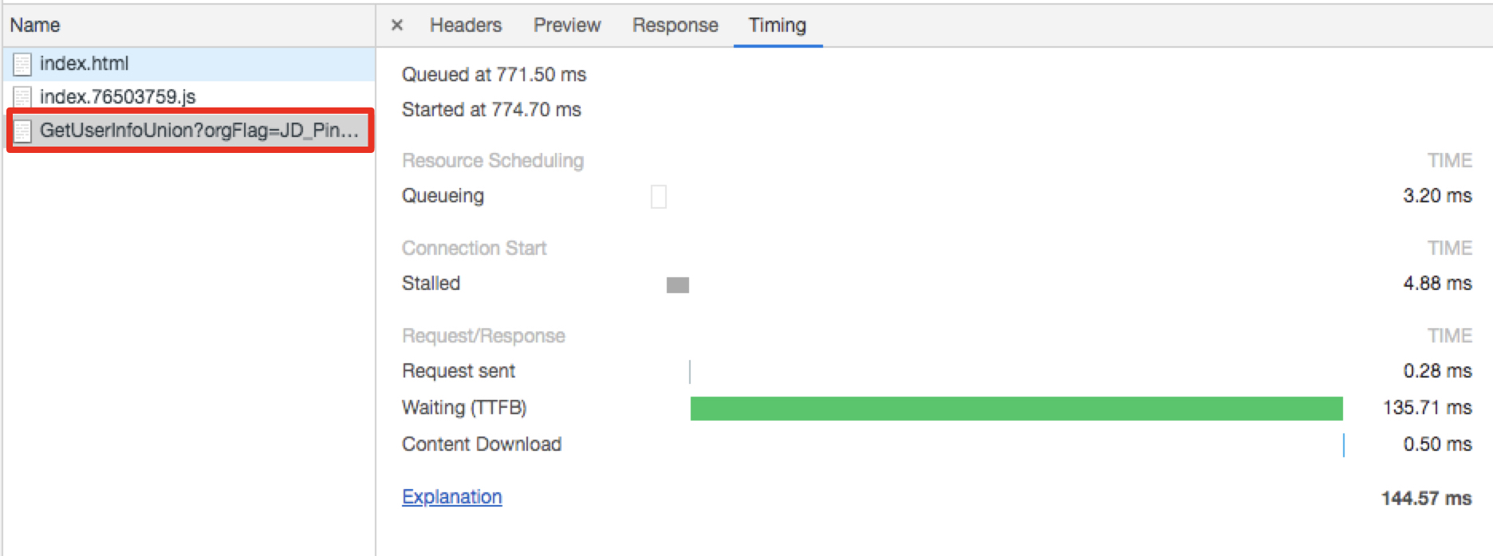
主接口时间线面板
可以看出主接口的主要耗时在Waiting（发出请求到接收到第一个字节的时间）
主接口返回的内容大小大约为4.3kb，不足14kb，所以一次性就接收到所有的数据，不需要再使用额外的RTT，其Content Download 消耗的时间极少。
所以对主接口的优化主要在响应时间（后台）而不是下载时间

Slide 9
请求前置（串行请求改为并行请求）
串行加载：先请求到js文件，再在js文件里发起接口请求
并行加载：将接口请求前置到html里，和js一起加载
浏览器最多为一个域名同时建立6个TCP连接，所以有多个请求的时候，浏览器会同时发出请求，减少等待的时间
使用串行加载的时候，请求主接口的时候，浏览器基本是无事可做的，需要等待主接口请求数据回来才能继续后续的流程，使用前置并行加载可以节约该等待时间。
使用并行加载的方法是在html里面构造jsonp请求，但是该方法容易与request组件内的逻辑不同步，比如域名适配，请求统一带特定参数等逻辑，存在比较大的风险

Slide 10
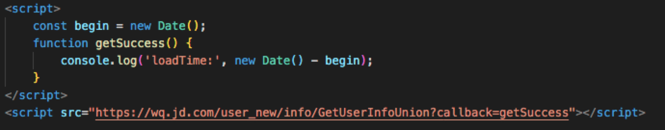
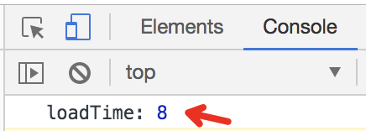
利用预解析发起请求
上面的代码，我们在html内嵌的script代码里设置一个开始时间，然后设置一个回调函数getSuccess，
当调用回调函数的时候，再设置一个结束时间，输出开始时间到结束时间之间的耗时。回调函数为其下面的script标签触发，可以看到js请求的实际时间为191ms，而console打印的时间才8ms
Chrome 浏览器做了优化，当渲染引擎收到html之后，会开启一个预解析线程，用来分析 HTML 文件中包含的 JavaScript、CSS 等相关文件，解析到相关文件之后，预解析线程会提前下载这些文件。所以说在实际开始解析html之前，浏览器就已经通过预解析发出了javascript、css等关键资源的请求。
如果主接口及其带的参数是固定不变的，则可以利用预解析的特性，进一步前置接口的加载时间
有关键的图片资源也可以使用预解析提前加载

Slide 11
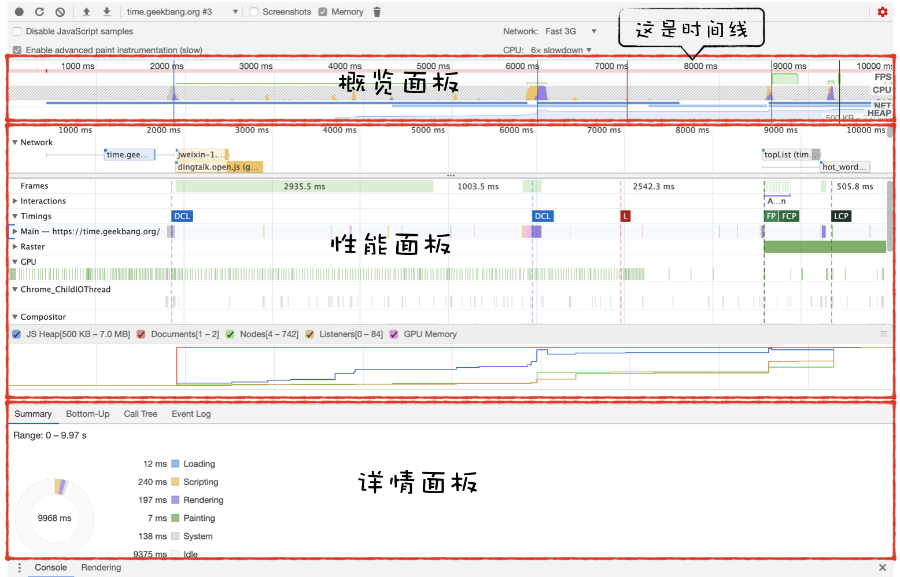
分析performace面板
分析performance主要是分析性能面板里的main指标。
Main指标里是渲染主线程执行的情况
详情面板可以查看选中区间内的详情，并且可以通过call tree定位到具体的代码位置

Slide 12
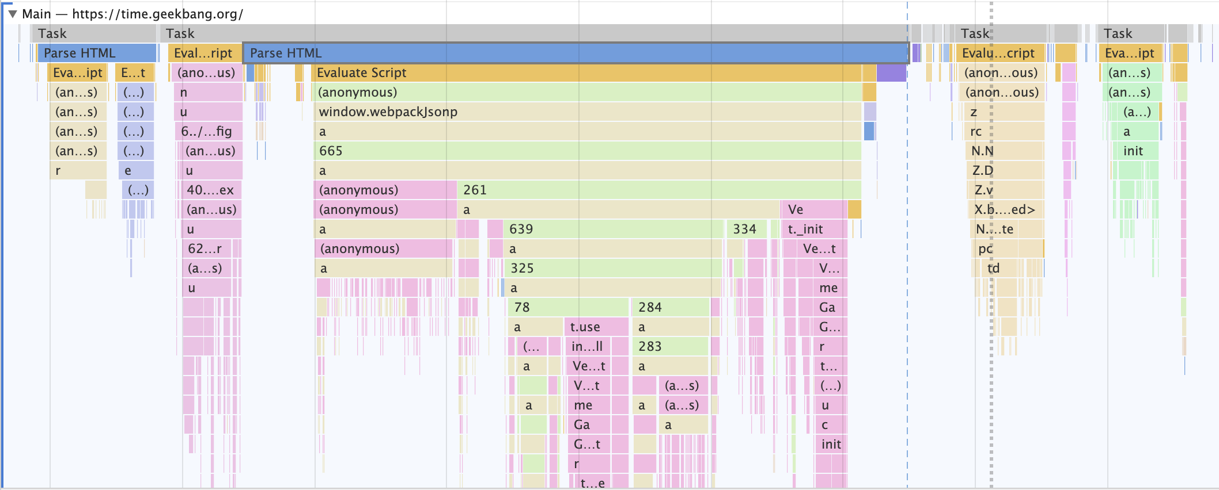
Performance main指标
Main 指标记录了渲染进程的主线程的任务执行记录，在 Perofrmace 录制期间，在渲染主线程上执行的所有记录都可以通过 Main 指标来查看
一段段横条代表执行一个个任务，长度越长，花费的时间越多；竖向代表该任务的执行记录。渲染主线程上跑了很多的任务，包括html解析、渲染、JavaScript 执行、垃圾回收、定时器设置的回调任务等等，通过分析main指标可以知道是什么任务影响了页面性能

Slide 13
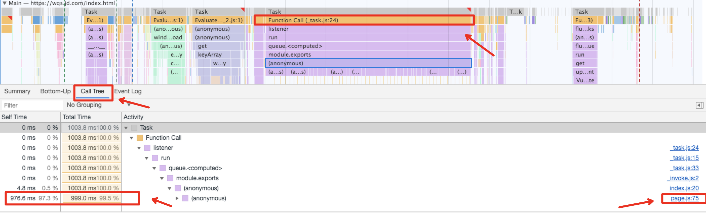
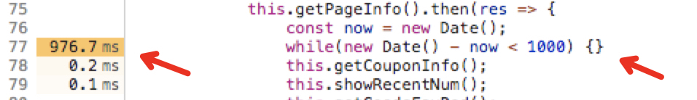
减少js执行时间，非必要的js执行逻辑后移
当我们看到main面板有一段很长，那么就可以查看下它里面都执行了什么内容，看下是否有执行过长的代码以及该代码能否后置到首屏渲染出来之后再执行

Slide 14
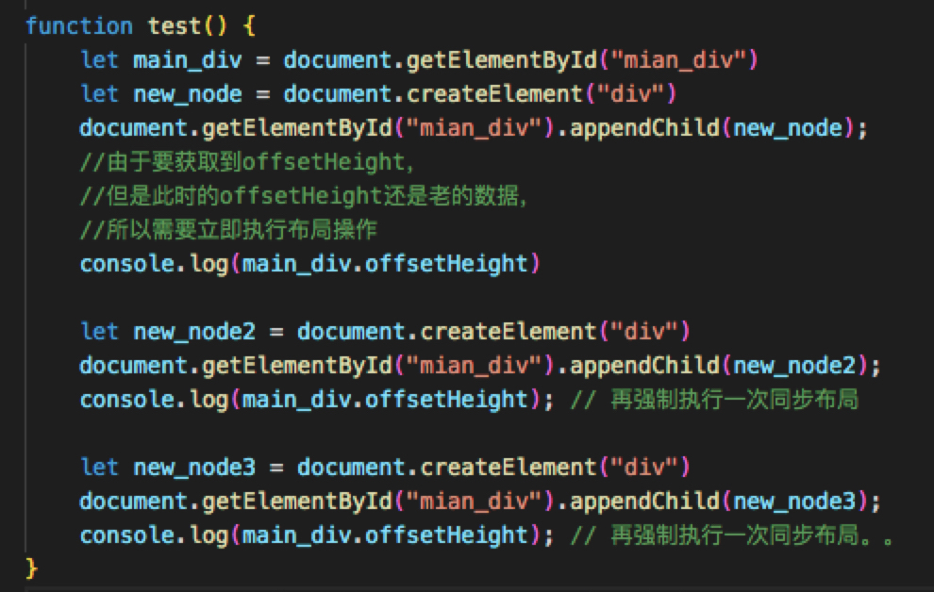
避免强制同步布局
通过 DOM 接口执行添加元素或者删除元素等操作后，是需要重新计算样式和布局的，不过正常情况下这些操作都是异步的，即所有的dom操作都先保存起来，等本次循环的所有微任务都执行完成，再统一执行所有dom操作再更新页面。
但是如果我们在操作dom元素后，立即去获取它的高度等位置信息，则浏览器不得不立即进行重新布局获取元素新的位置信息。
若执行了10次dom操作，原先只需要一次重新布局，现在可能需要10次，会大大浪费主线程的执行时间

Slide 15
使用http2
http1.1慢启动影响速度
TCP 连接建立之后，就进入了发送数据状态，刚开始 TCP 协议会采用一个非常慢的速度去发送数据，然后慢慢加快发送数据的速度，直到发送数据的速度达到一个理想状态，这个过程称为慢启动。页面发送的资源文件一般都不大，等速度起来的时候早就发送完成了，所以慢启动的策略会影响资源的发送速度。
服务端推送
服务端可以在html请求到达服务器之后，提前判断浏览器需要的其它内容，将js、css、图片等资源主动推送给浏览器。
TCP 连接复用
使用同一个 TCP 连接来传输多个 HTTP 请求，避免了 TCP 连接建立时的三次握手开销，和初建 TCP 连接时由于慢启动传输速度慢的问题。

Slide 16
秒开率
我们一般使用用户平均加载时间来统计页面的加载性能，但是这个方法会有一定的问题：
当加载时间低于一定数字，用户体感差别不大了，相关研究表明，认为这个数字大约是 1 秒。
少数超长时间加载的用户（如 2G、3G），会极大影响整个指标，即指标不能反映大多数用户的体验。就像马化腾和腾讯员工的平均工资也不能反映大多数员工的工资水平。
可以引入新的指标——秒开率，即1秒之内打开的用户占用户总量的百分比。该指标可以比较好的统计大多数用户打开页面的性能是否满足要求。

Slide 17
感谢聆听
THANKS

